Slide 1
Introducción a la Estadística Espacial Aplicada con R
Dr. Andrés Farall

Slide 2


Lo complejo de la Estadística Espacial

Slide 3

Motivación 1: La Epidemia de Cólera en Londres

Slide 4

Motivación 2: Mediciones de Zinc (ppm) en la cuanca del río Meuse (Bélgica)

Slide 5

Motivación 3: Interpolación de Temperatura en Sudafrica

Slide 6

Motivación 4: Medición Satelital de NDVI (índice verde)

Slide 7
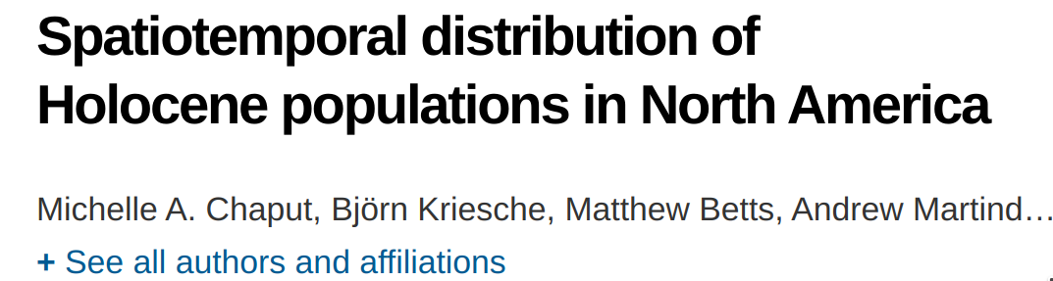

Motivación 5: Muestreos de sitios de C14 en Noerteamérica

Slide 8



Motivación 6: Segmentación de lotes con cultivos en Argentina
Visible image
NDVI image
Segmentación

Slide 9

Motivación 7: Proporción de votos (%) de Javier Milei por Comunas de CABA (2021)

Slide 10


Motivación 8: Geolocalizaciones por GPS de Transporte Público

Slide 11

Motivación 9: Casos de cancer de pulmón vs. laringe en Lancashire

Slide 12






Votos por Escuela en las PASO 2021

Slide 13
Votos por Escuela en las PASO 2021

Slide 14
Motivación 10: Votos por Escuela en las PASO 2021

Slide 15

Procesos Estocásticos Espaciales

Slide 16

Procesos Puntuales (Point Pattern)

Slide 17


Procesos Estocásticos Puntuales

Slide 18


Procesos Estocásticos Puntuales

Slide 19


Procesos Binomiales
100 realizaciones de un proceso binomial con densida/intensidad constante

Slide 20


Simulación Procesos Binomiales
x
y

Slide 21

La Intensidad de un Proceso

Slide 22

Procesos de Poisson

Slide 23


Procesos de Poisson Homogeneos

Slide 24




Procesos de Poisson InHomogeneos

Slide 25
Complete Spatial Randomness

Slide 26

Estacionariedad e Isotropía

Slide 27
Complete Spatial Randomness
La Función G (y la F)

Slide 28

Procesos de Thomas

Slide 29

Procesos de Thomas

Slide 30


Procesos de Inhibición

Slide 31

Procesos de Inhibición

Slide 32
Análisis de Concentración Espacial o Densidad/Intensidad

Slide 33
Autocorrelación Espacial
La función K de Ripley

